Slide 2
OTOMATİK ARAZİ ÇARPIŞMA ÖNLEME SİSTEMİ ALGORİTMASI TASARIMI
Hilal TÜRKYILMAZ
23.06.2024
Zonguldak, TÜRKİYE
1

Slide 3
Proje Ekibi Tanıtımı
Öğrenci Hilal Türkyılmaz İstanbul Medipol Üniversitesi Management Information Systems İstanbul, Türkiye hilalturkyilmaz@hotmail.com | Akademik Danışman Nada A. Misk İstanbul Medipol Üniversitesi İstanbul, Türkiye nada.misk@medipol.edu.tr | Sanayi Danışmanı Doğukan Aygün TUSAŞ – Türk Havacılık ve Uzay Sanayii A.Ş. Ankara, Türkiye dogukan.aygun@tai.com.tr
2

Slide 4
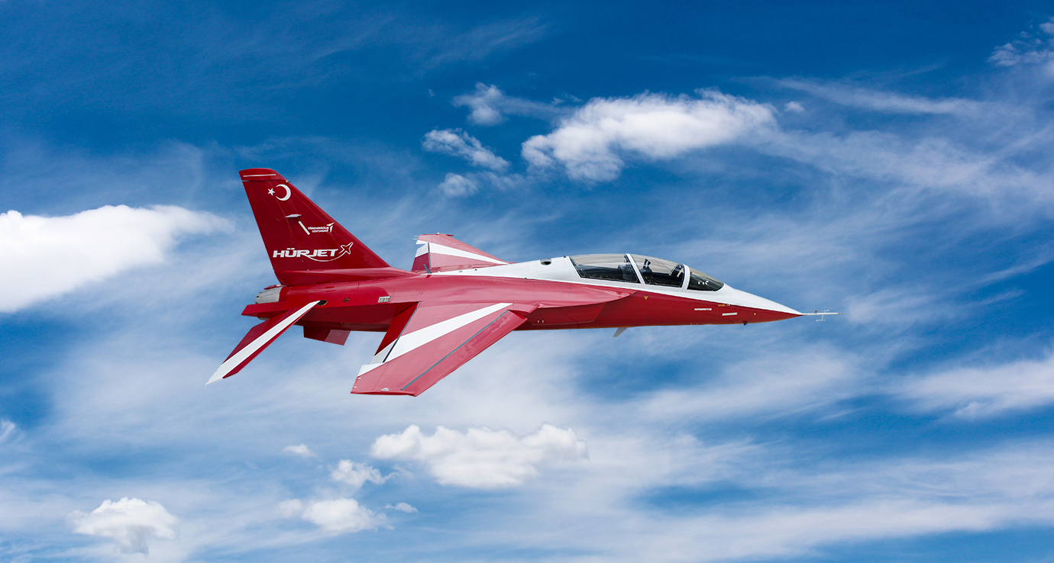
Problem Tanımı
3
Notes:
Bu bölümde, projenin araştırma sorusu veya problemi, yaşanan sorunlar, eksiklikler, doldurulması gereken boşluklar vb. hususlar açık bir şekilde ortaya konulmalıdır.

Slide 5
Gerçekleştirilen Araştırma Faaliyetleri
4
Notes:
Projede uygulanan yöntem ve araştırma teknikleri (veri toplama araçları ve analiz yöntemleri dâhil) özet olarak açıklanmalı ve bu yöntem ile tekniklerin projede öngörülen amaç ve hedeflere ulaştığını gösterdiği ilgili görsellerle beraber açıkça ortaya konulmalıdır.

Slide 6
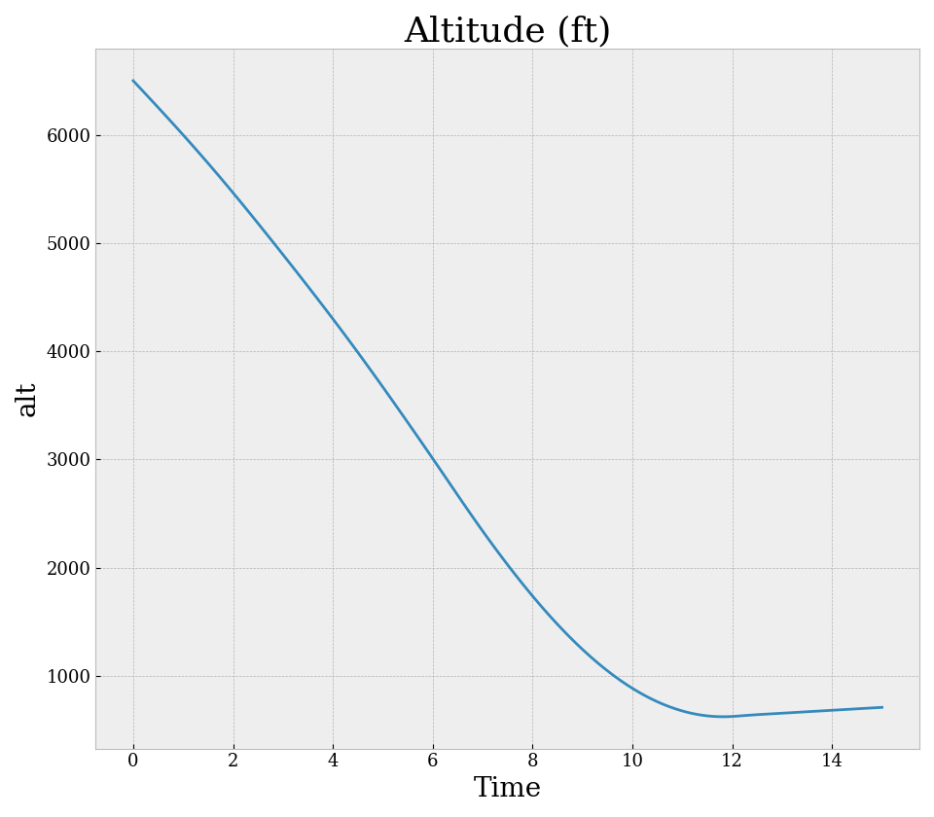
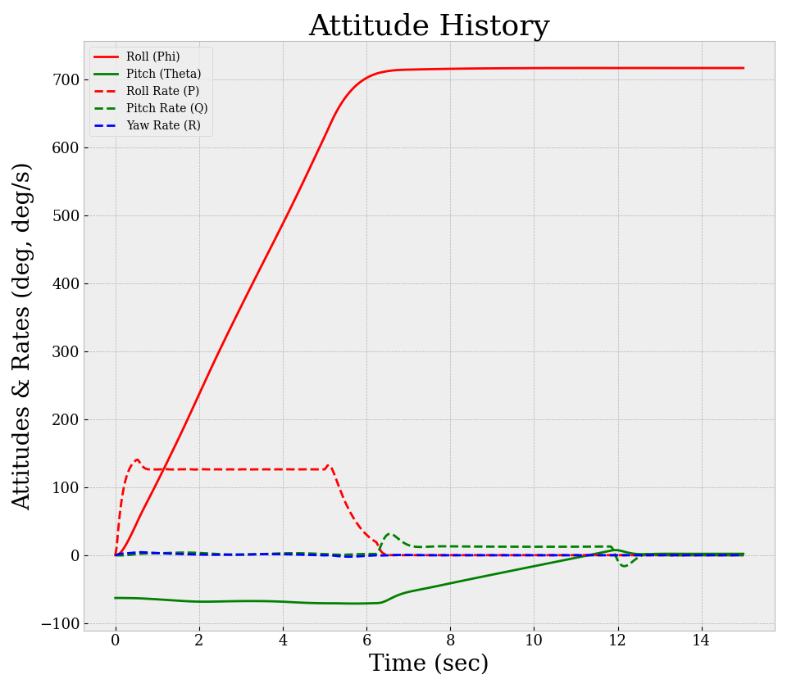
Araştırma Sonuçları ve Çıktılar
5
Notes:
Projeden elde edilen çıktı ve sonuçlar kısa ve net ifadelerle belirtilmelidir. Bu sayfa da görsellerle desteklenmelidir.

Slide 7
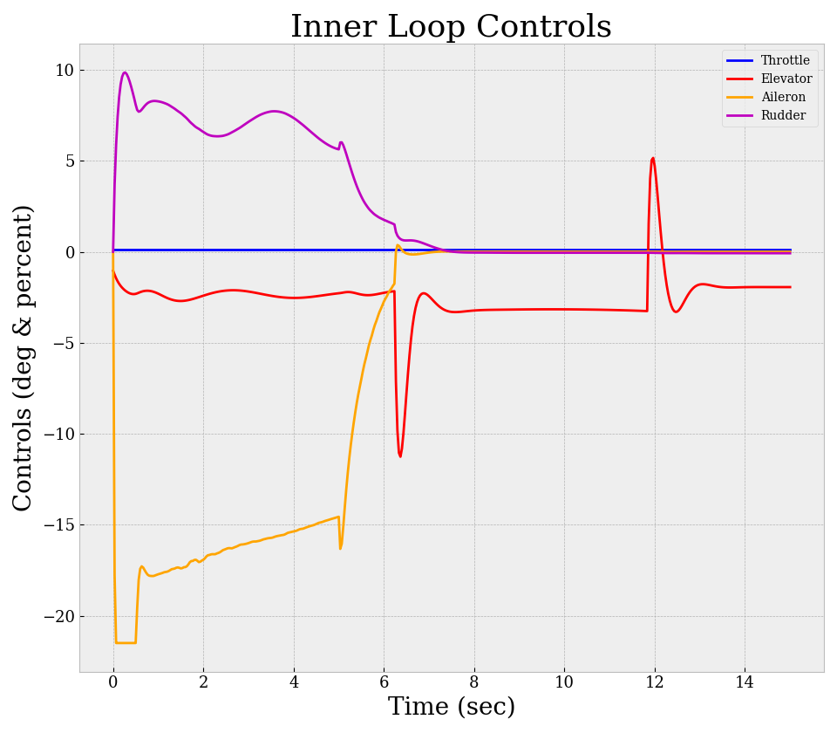
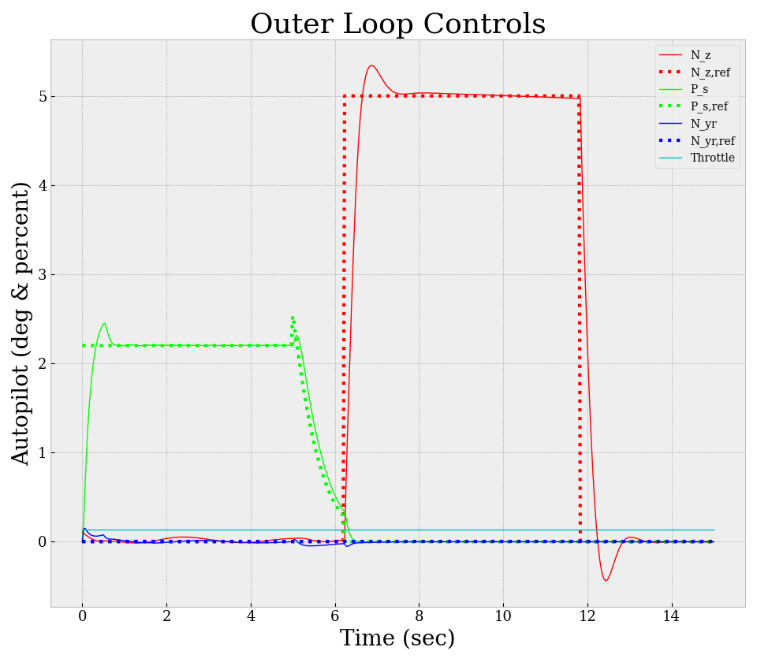
Araştırma Sonuçları ve Çıktılar
5
Notes:
Projeden elde edilen çıktı ve sonuçlar kısa ve net ifadelerle belirtilmelidir. Bu sayfa da görsellerle desteklenmelidir.

Slide 8
Proje Ekibinin Kazanımları ve Projenin TUSAŞ’a Olası Katkısı
İnovasyon ve Esneklik Güvenlik Standartlarının Yükseltilmesi Bilgi ve Deneyim Paylaşımı Stratejik İşbirlikleri
6
Notes:
Bu bölümde, önerilen projenin gerçekleştirilmesi / problemin çözümü sonucunda proje ekibinin edindiği kazanımlar ve TUSAŞ’a olası katkılar kısaca belirtilmelidir.

Slide 9



Öneriler, Alınan Dersler ve Gelecekteki Çalışmalar
Altitude ($alt)$: 0 to 45,000 $ft$
Load Factor ($N_{z}$): -5 to 18 $G$
Velocity ($V$): 300 to 2500 $ft/s$
Angle of Attack ($a$): -10 to 45 $deg$
Maximum Sideslip Angle: 30 $\frac{deg}{s}$
Maximum Roll Rate Acceleration: 500 $deg/s^{2}$
$$300\frac{ft}{sec}<V<900\frac{ft}{sec}$$
$$−10°<a<40°$$
$$−30°<β<30°$$
$$−2 G<N_{z}<9 G$$
$$h≥h_{min}$$
$$t_{f}− t_{i}>t_{max}$$
7
Notes:
Bu bölümde, proje kapsamındaki iyileştirme önerilerine ve çalışmanın devamı niteliğinde yapılması önerilen akademik çalışma / gelecek çalışma (yüksek lisans tez konusu, yeni bir bitirme projesi vb.) öngörülerine yer verilmelidir.

Slide 10
Teşekkürler.

